Slide 1





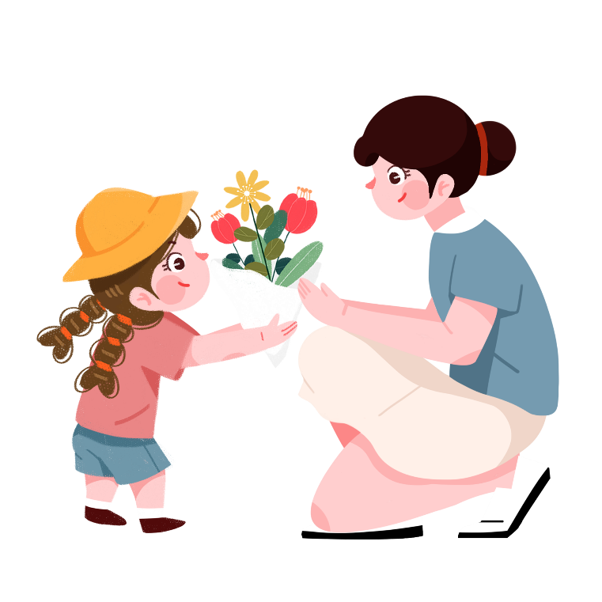
Đạo đức 2
Kính trọng
Tiết 2

Slide 2

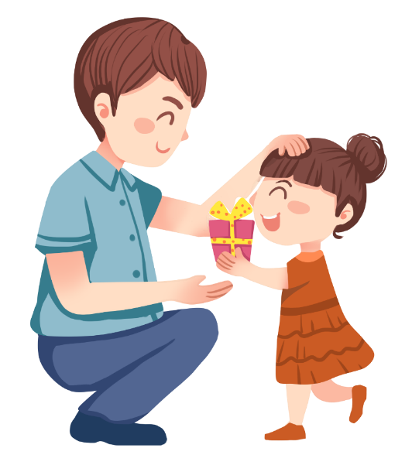
1. Học sinh thực hiện được:
- Củng cố, khắc sâu kiến thức đã học về sự kính trọng thầy giáo, cô giáo để thực hành xử lí tình huống cụ thể.
2. Học sinh vận dụng được:
- Sử dụng các kiến thức đã học ứng dụng vào thực tế để giải quyết các tình huống cụ thể.

Slide 3


NỘI DUNG
LUYỆN TẬP
Vận dụng

Slide 4

Luyện tập
Luyện tập

Slide 5
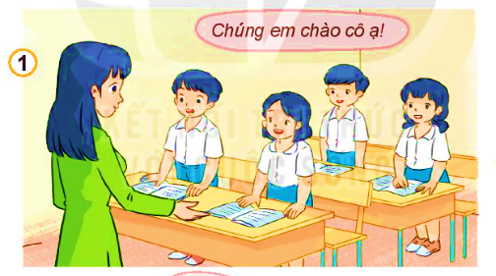
Em đồng tình hoặc không đồng tình với việc làm nào? Vì sao?

Slide 6
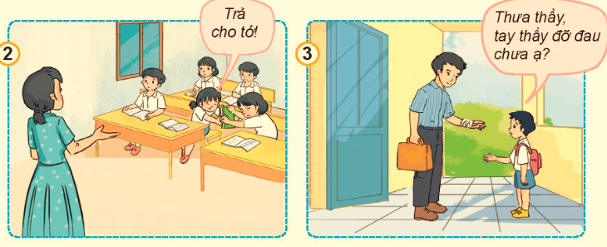
Em đồng tình hoặc không đồng tình với việc làm nào? Vì sao?

Slide 7


Em đồng tình hoặc không đồng tình với việc làm nào? Vì sao?
Thể hiện sự lễ phép với thầy cô giáo

Slide 8

Em đồng tình hoặc không đồng tình với việc làm nào? Vì sao?
Các bạn gây ồn ào trong giờ học
Biết hỏi thăm thầy giáo khi thầy bị đau

Slide 9



Thảo
Luận nhóm

Slide 10

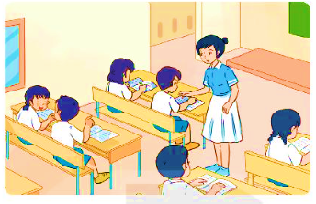
Em sẽ làm gì trong các tình huống sau?
Cô giáo em mới ốm dậy nhưng vẫn cố gắng lên lớp. Em thấy một số bạn nói chuyện, không nghe cô giảng bài.

Slide 11
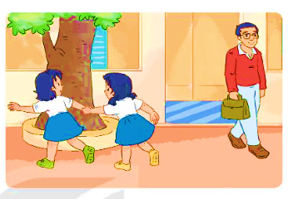
Em sẽ làm gì trong các tình huống sau?
Em và Lan cùng đi dưới sân trường. Gặp thầy Hiệu trưởng, Lan kéo tay em đi theo hướng khác để không phải chào thầy.

Slide 12
Vận dụng
Vận dụng

Slide 13

Hoạt động 1
LÀM THIỆP

Slide 14





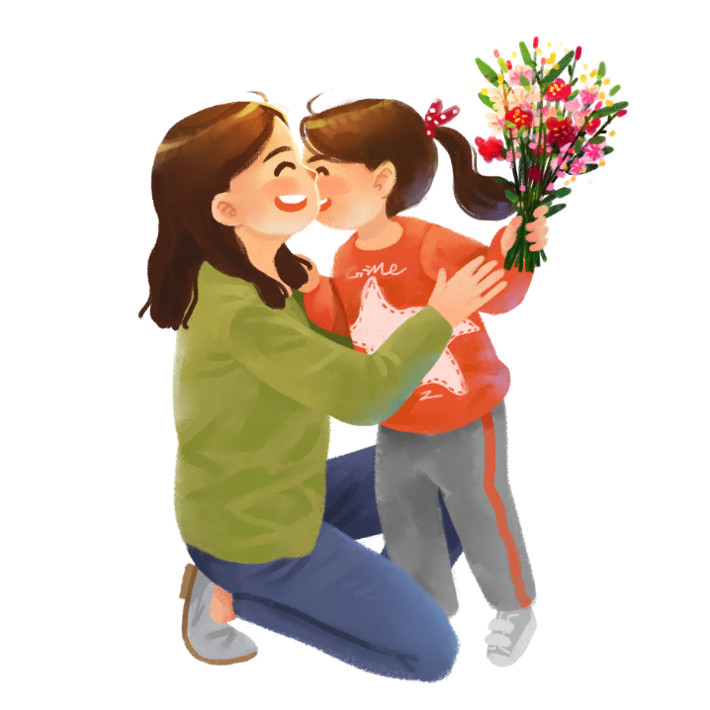
Chuẩn bị
Chuẩn bị

Slide 15

Làm thiệp tri ân thầy cô giáo!

Slide 16
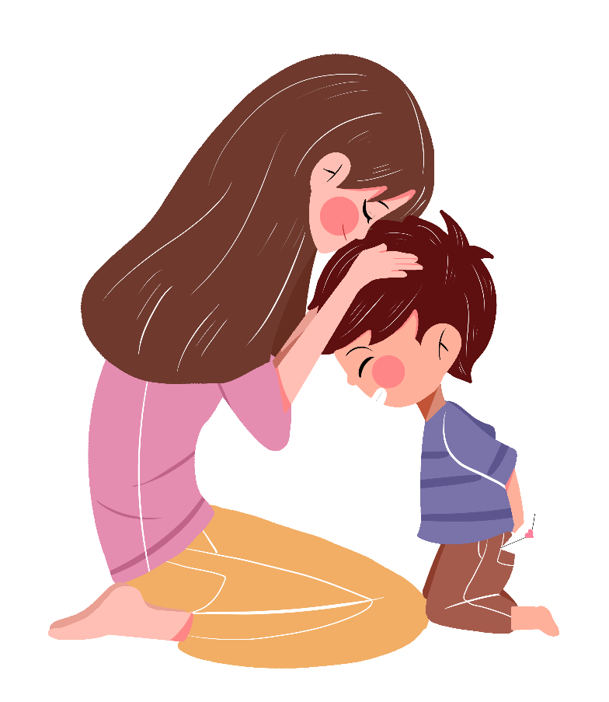
Hoạt động 2
CHIA SẺ

Slide 17
Em hãy chia sẻ những việc em đã làm thể hiện sự kính trọng thầy giáo, cô giáo?

Slide 18

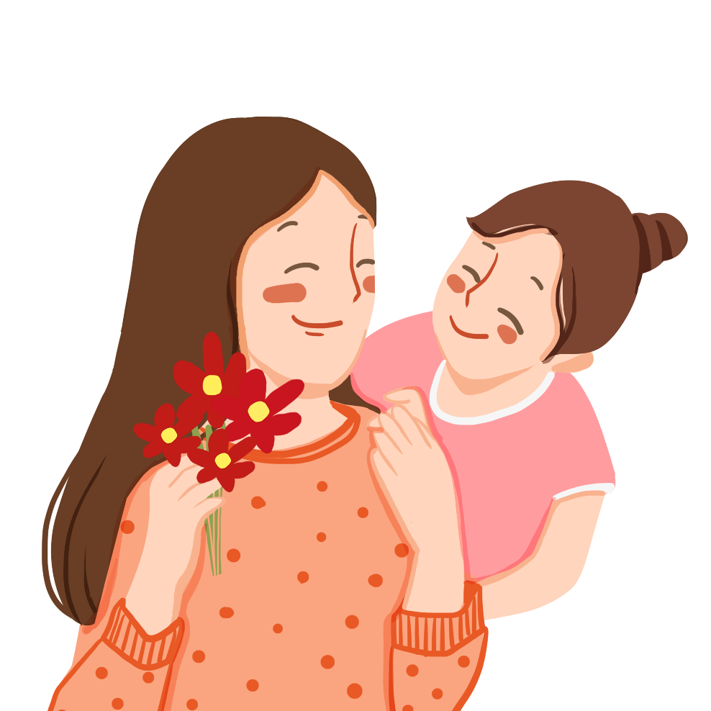

Slide 19
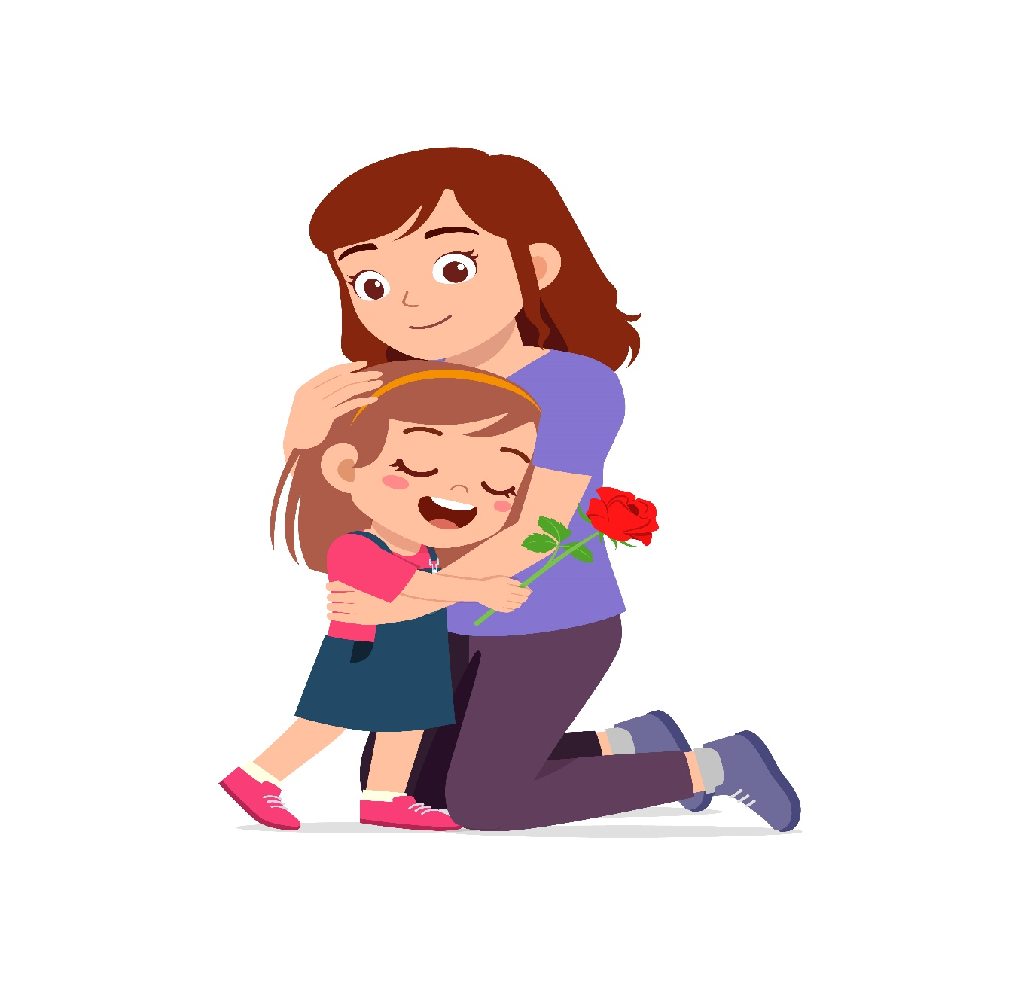


Slide 20

CHÀO TẠM BIỆT

